Slide 1
Tillståndsbedömning av avloppsledningar
DUF 701 · Alvik / Äppelviken · TV-inspektion maj–juni 2021
Stockholm Vatten och Avfall · underlag för förnyelseplanering · 2026-10-03
Notes:
Titelsidan fylls av tv3_pptx.py med projekt, område, period och datum ur analysen.

Slide 2
Resultat
185 sträckor bedömda enligt poängmodellen, klass A–E

Slide 3
Nyckeltal
185
7 385 m
40
sträckor inspekterade
inspekterad längd
sträckor i klass A – Åtgärda
1 501 m
474
12
längd i klass A (20 %)
registrerade skador
avbrutna inspektioner

Slide 4
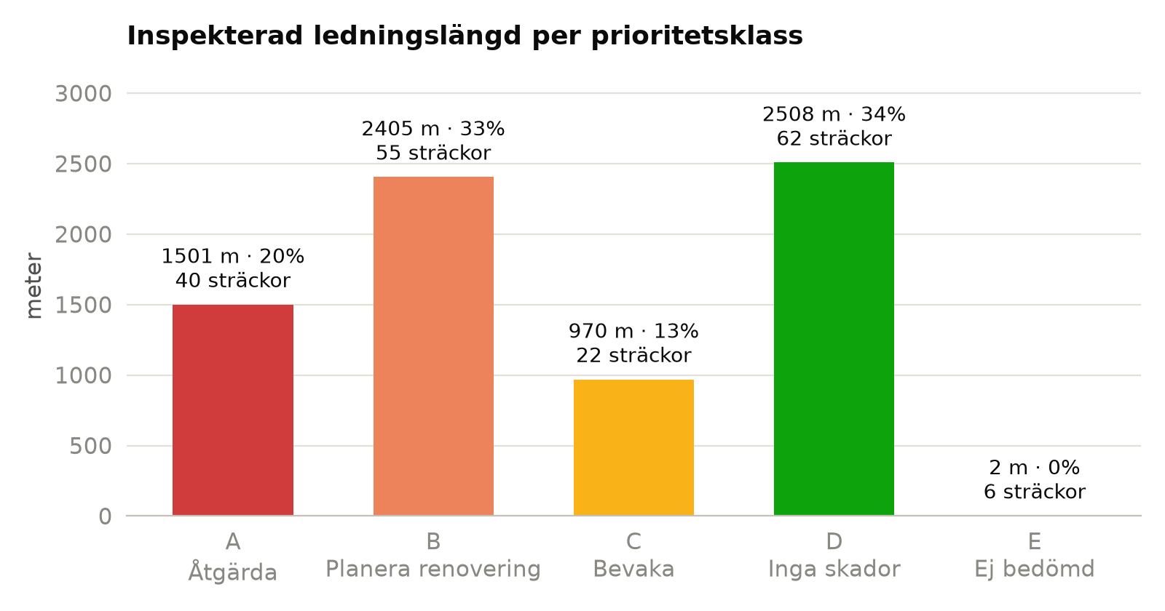
Inspekterad längd per prioritetsklass
Klass A – Åtgärda
Grad 4 på rörbrott eller deformation, eller konstruktionsindex ≥ 80 p/100 m.
Klass B – Planera renovering
Konstruktionsgrad 3 eller index ≥ 25.
Driftskador (rötter, sediment) påverkar inte klassen.

Slide 5
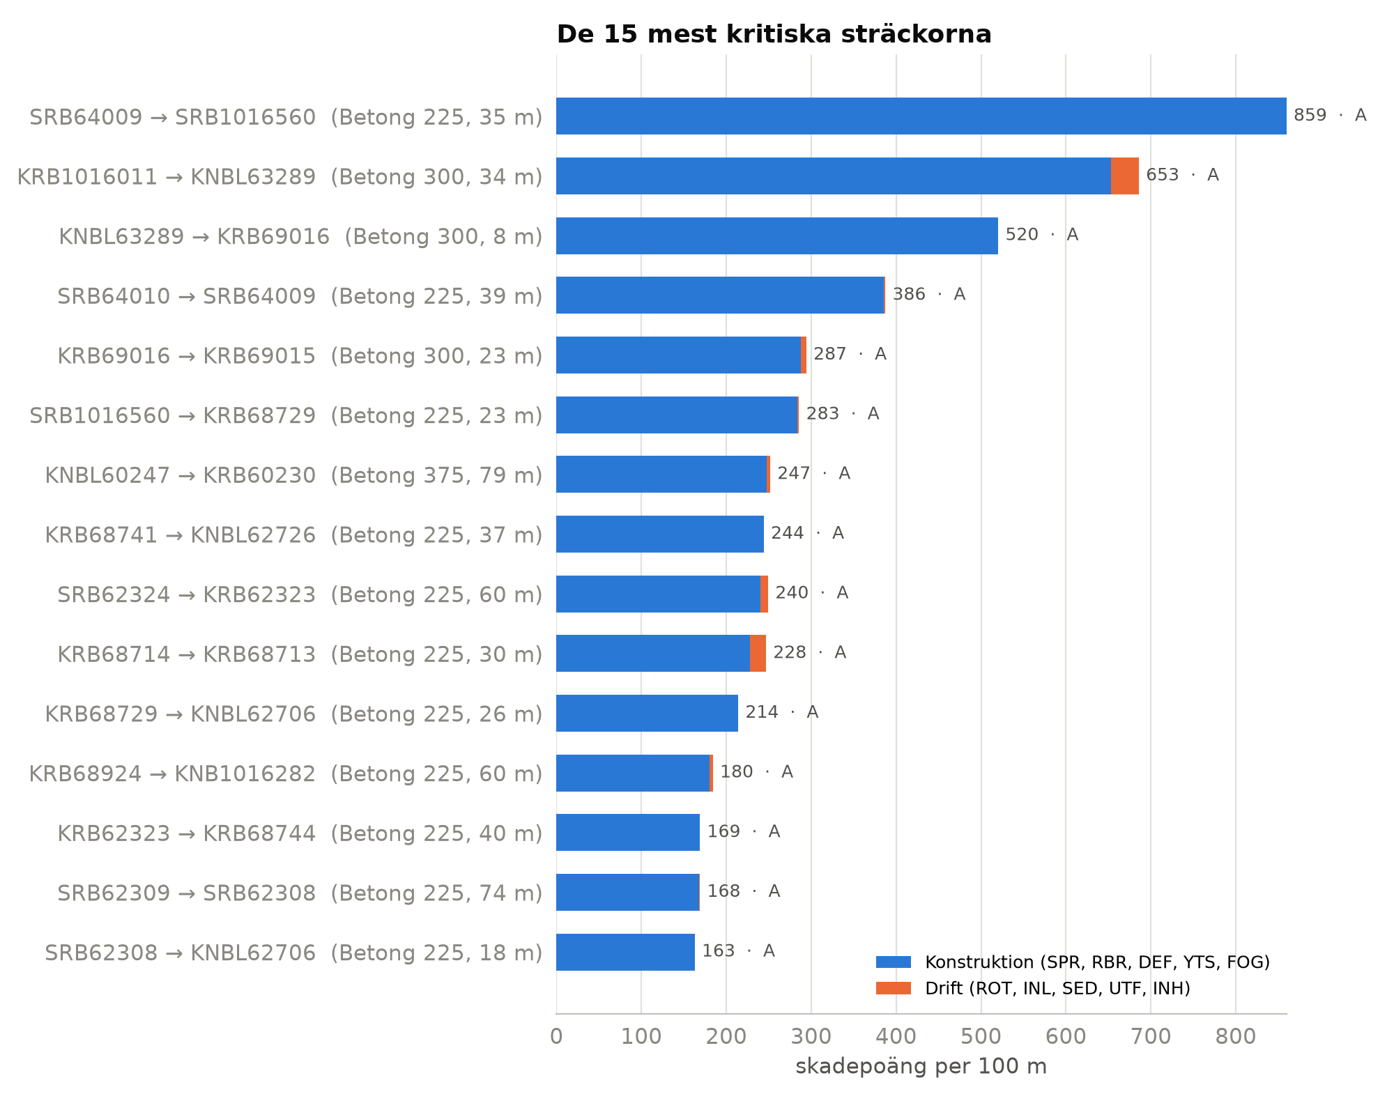
De 15 mest kritiska sträckorna
Konstruktionsindex i poäng per 100 m. Drift i orange ingår inte i rangordningen.

Slide 6
Topplista – klass A
Rang | Sträcka | Material | Dim | Längd | Index | Skador
1 | SRB64009 → SRB1016560 | Betong | 225 | 35,1 m | 859 | 9×YTS4, SPR3, YTS3
2 | KRB1016011 → KNBL63289 | Betong | 300 | 33,8 m | 653 | 5×YTS4, 6×SPR3
3 | KNBL63289 → KRB69016 | Betong | 300 | 7,6 m | 520 | 3×YTS4, SPR3
4 | SRB64010 → SRB64009 | Betong | 225 | 38,6 m | 386 | 3×YTS4, 3×SPR3
5 | KRB69016 → KRB69015 | Betong | 300 | 23,0 m | 288 | FOG3, 5×SPR3

Slide 7
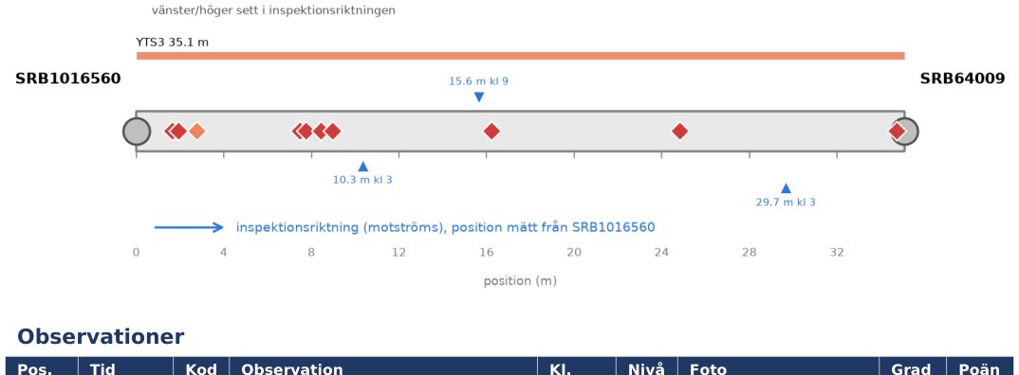
1. SRB64009 → SRB1016560 · Klass A
Betong 225 mm, 35,1 m, spillvatten
Konstruktionsindex 859 p/100 m
9 ytskador grad 4, komplex spricka grad 3, löpande ytskada grad 3 över hela sträckan
3 anslutningar · ingen svacka · lutning 46,7 ‰
Förslag: strumpa från SRB64009, 3 hattar

Slide 8
Nästa steg
Manuell genomgång av klass A och B i fält och film
Etappindelning och kostnadskalkyl
Beställning av infodring etapp 1
Driftåtgärder: rotskärning och spolning enligt lista

